Slide 1
Monitoreo de Medios
"Visiones sobre los/as Jóvenes en la Prensa Gráfica Argentina"

Slide 2
¿Qué es un Monitoreo de Medios?
Es una técnica mediante la cual se realiza el seguimiento y archivo de las noticias que aparecen en los medios de comunicación sobre un tema, una persona, una organización, una campaña publicitaria, una marca, etc., para su posterior análisis.

Slide 3
Metodología de Trabajo
Previo al monitoreo, se leyeron los diarios Clarín, La Nación, Crónica, Diario Popular, Pagina 12, El Cronista Comercial y Ámbito Financiero. Luego de analizar cada uno se resolvió no incluir lo diarios comerciales.
Una vez seleccionados los diarios, se realizó una equivalencia entre las secciones de cada uno y se sintetizaron en: Economía, Política, Policiales, Sociedad.
Se armaron las grillas de monitoreo a partir de algunos ejes que nos interesaba indagar. Cuando quedó terminada se realizaron algunas pruebas de monitoreo para aprender a usar la herramienta.
El monitoreo se realizó durante los meses de abril y mayo de 2016

Slide 4
Metodología de Trabajo

Slide 5
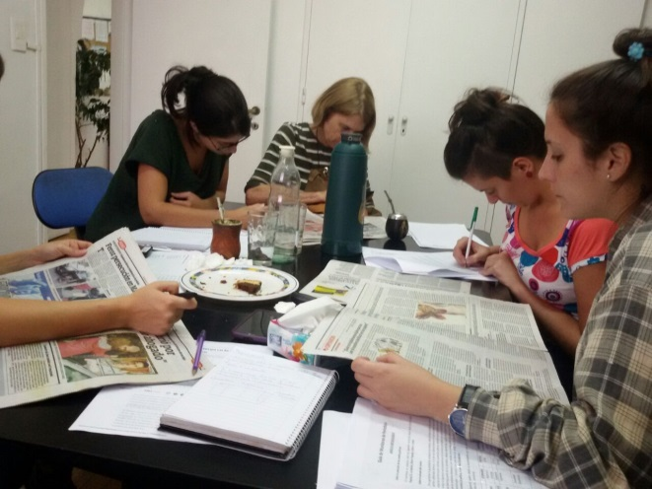
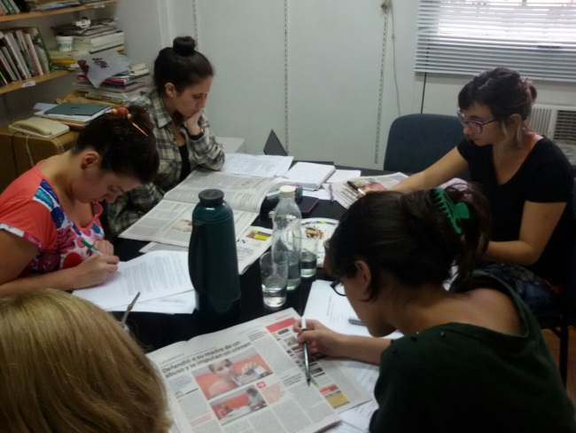
Metodología de Trabajo

Slide 6
¿Cuál es la importancia de analizar las representaciones
mediáticas de los/as jóvenes?
Comenzamos el Monitoreo partiendo de 2 supuestos:
Que existe una asociación prejuiciosa entre los/as jóvenes -especialmente jóvenes pobres-y distintas formas de violencia en los medios masivos de comunicación.
Esa asociación prejuiciosa incide negativamente sobre el colectivo «población joven»

Slide 7
Resultados
Durante las 9 semanas que duró el monitoreo leímos un total de 9576 noticias. De esta cantidad de artículos solo tomamos para el análisis aquellas que hacían referencia a jóvenes y pobreza: 156 en total, es decir el 1,5% de las noticias.
Base: total noticias monitoreadas
Notes:
Total de piezas analizadas por medio

Slide 8
Resultados
¿Cómo es la distribución de las noticias por sección?
Base: total noticias monitoreadas

Slide 9
Resultados
Temáticas de las noticias monitoreadas
Base: total noticias monitoreadas

Slide 10
Resultados
Incorporación de fuentes secundarias de información en las noticias
47,1% Página 12
30% La Nación
24,1 Clarín
17,6% Diario Popular
5,4% Crónica
Base: total noticias monitoreadas

Slide 11
Resultados
¿Las noticias incluyen a los jóvenes como fuentes de información?
Base: total noticias monitoreadas

Slide 12
Resultados
Género según función en la noticia
Base: jóvenes pobres incluidos en las noticias

Slide 13
Resultados
Base: noticias con presencia de jóvenes pobres

Slide 14
Resultados
Base: noticias con presencia de jóvenes pobres

Slide 15
Detrás de las noticias
Hablamos de estigmas cuando se conjugan cinco componentes: etiquetar, estereotipar, separar, pérdida de estatus y discriminación, en el marco de una relación de poder.
El mecanismo consiste en etiquetar a partir de determinadas características negativas a un grupo, produciendo una separación imaginaria o real entre "nosotros" y "ellos". Esta discriminación se basa en asociar ciertas características como la vestimenta, el color de piel o un tipo de barrio con cierto imaginario de “delincuente”, que no es necesariamente real.
La violencia simbólica es un tipo de violencia que, a través de patrones estereotipados, mensajes, valores, íconos o signos, transmite y reproduce la dominación, la desigualdad y discriminación en las relaciones sociales, naturalizando la subordinación de algún sector en la sociedad.
Kessler, Gabriel. (2012). Las consecuencias de la estigmatización territorial: Reflexiones a partir de un caso particular. Espacios en blanco. Serie indagaciones, 22(1), 165-197.

Slide 16
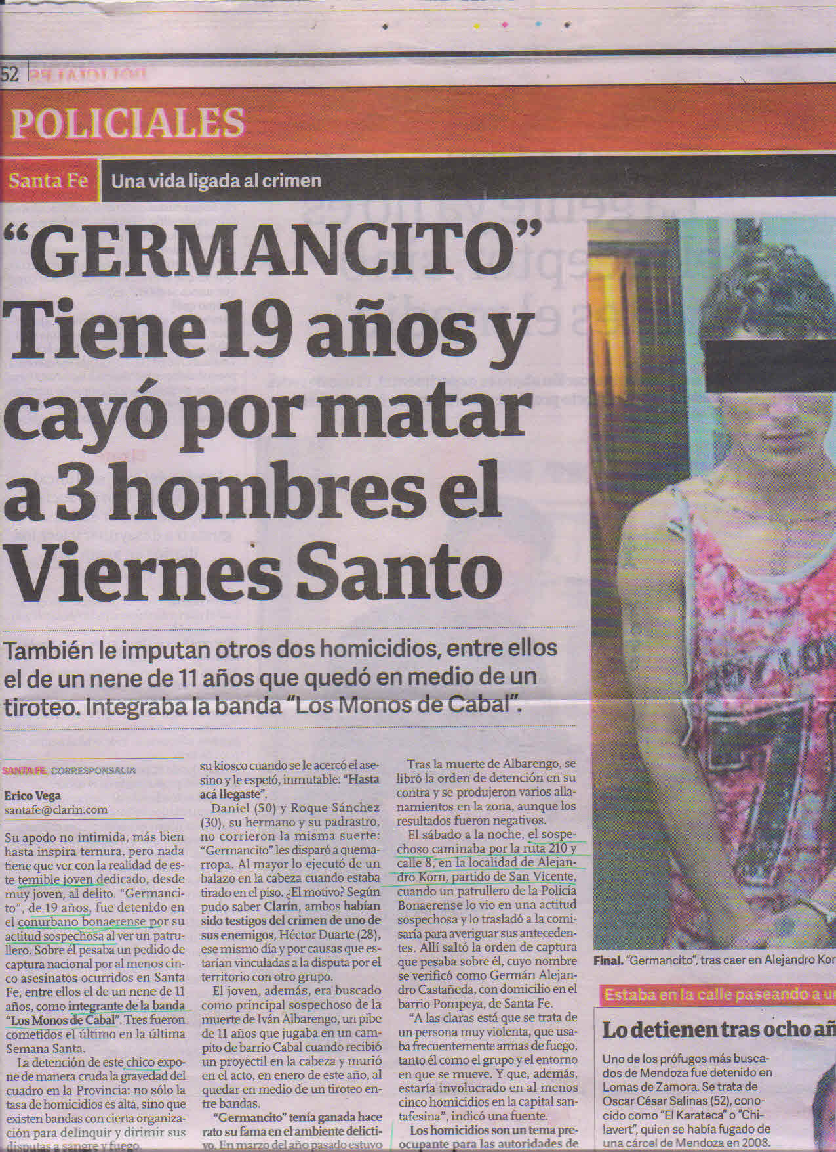
Observaciones en torno a la estigmatización
“Temible joven”
“Perdió la inocencia hace rato”
“Una vida ligada al crimen”
→ Esta operación mediante la cual se asocia a los jóvenes pobres con la delincuencia como destino, modela el sentido y refuerza la estigmatización sobre esta población.

Slide 17
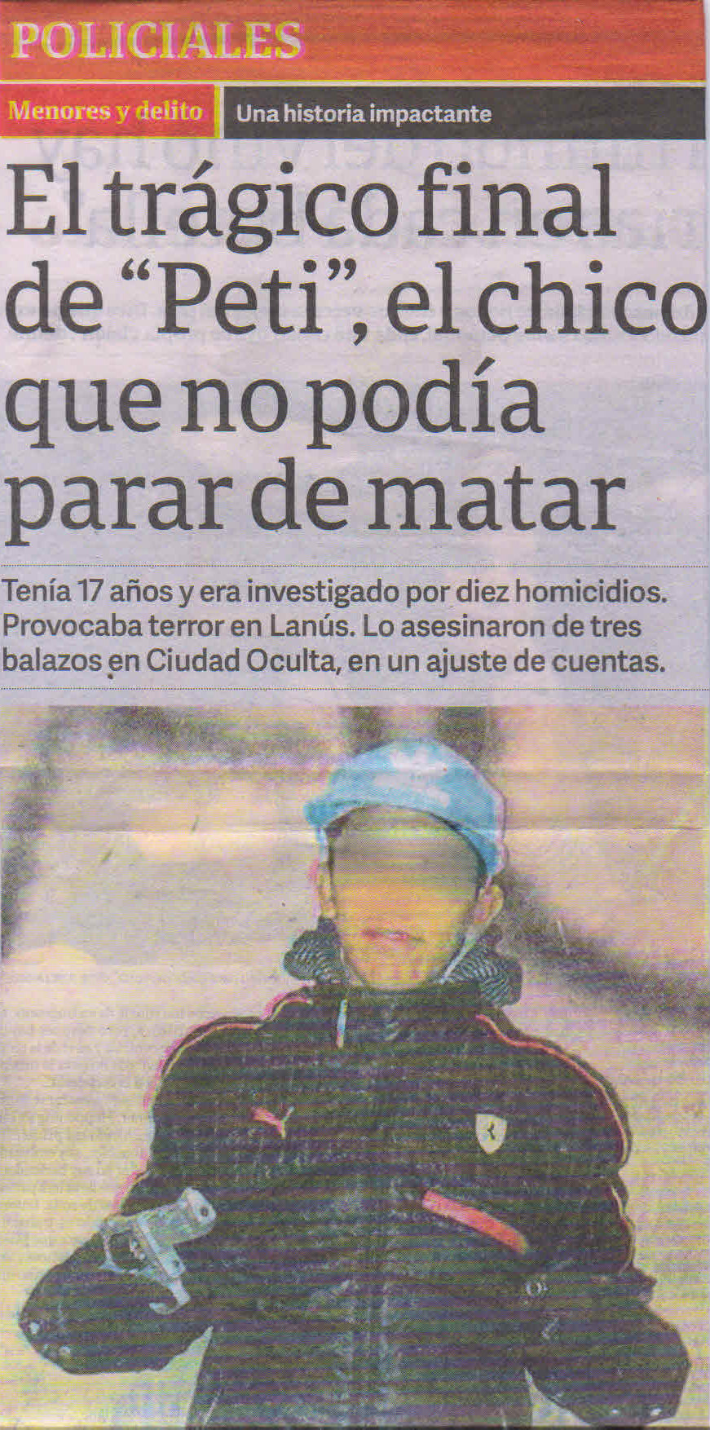
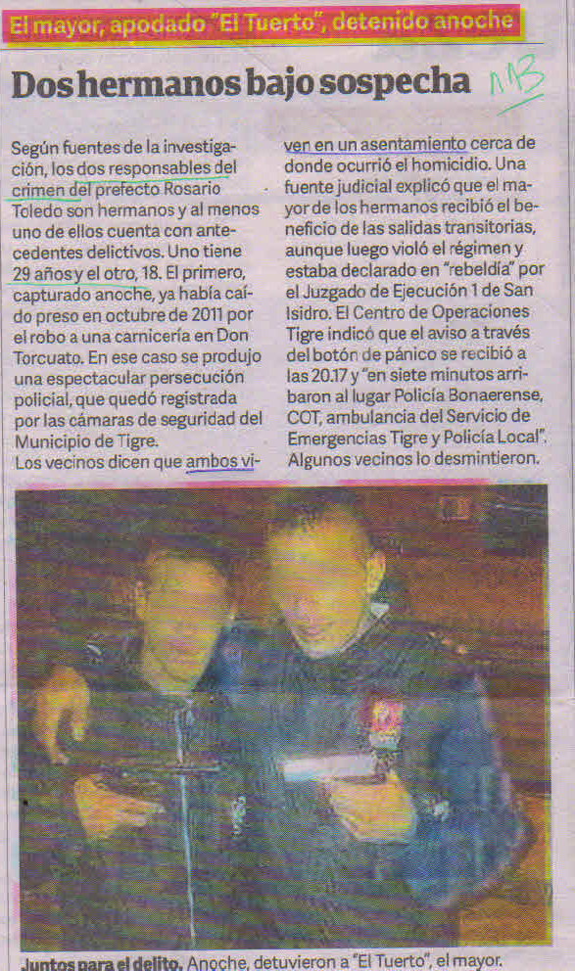
Observaciones en torno a la estigmatización

Slide 18
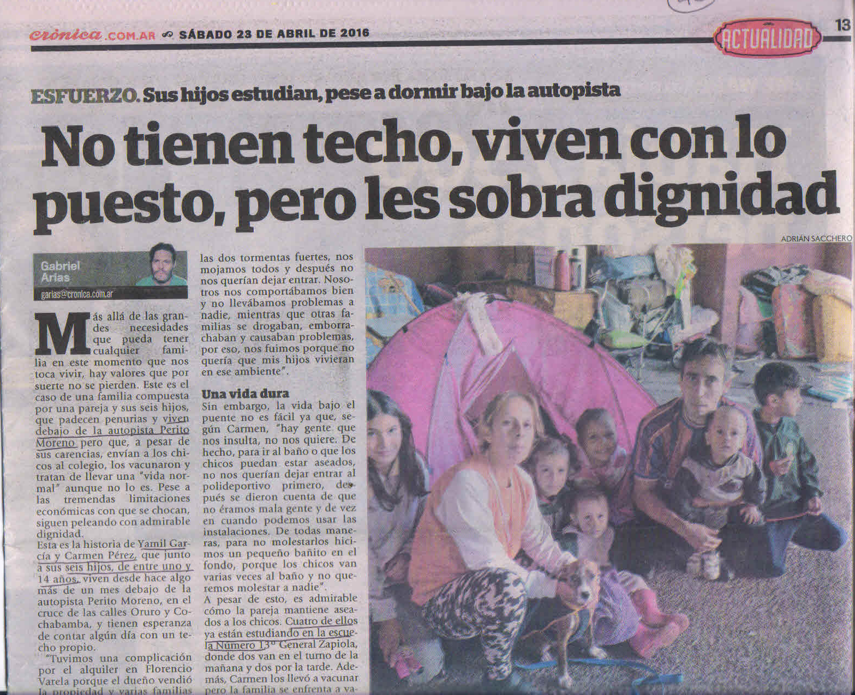
Observaciones en torno a la estigmatización

Slide 19
Observaciones en torno a la estigmatización
Hemos observado que las noticias que proponen un abordaje aparentemente no estigmatizante de los/as jóvenes suelen destacar trayectorias exitosas y excepcionales, donde las personas salen de su situación de vulnerabilidad exclusivamente por sus propios méritos, sugiriendo una mirada de las desigualdades sociales como a-históricas, eximiendo al Estado de toda responsabilidad.

Slide 20
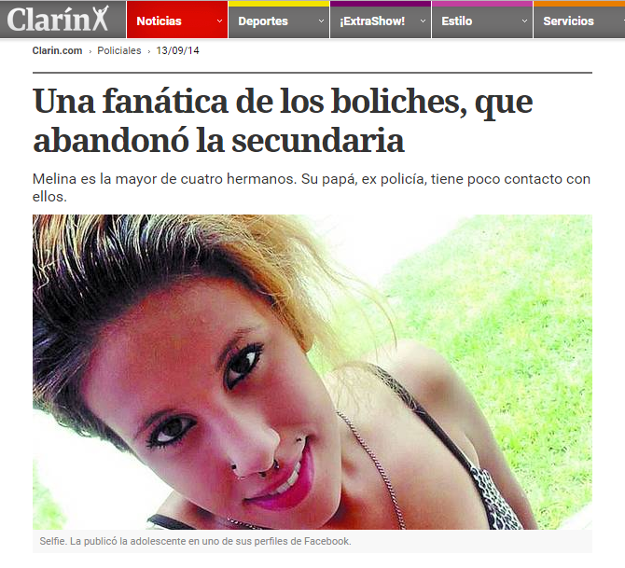
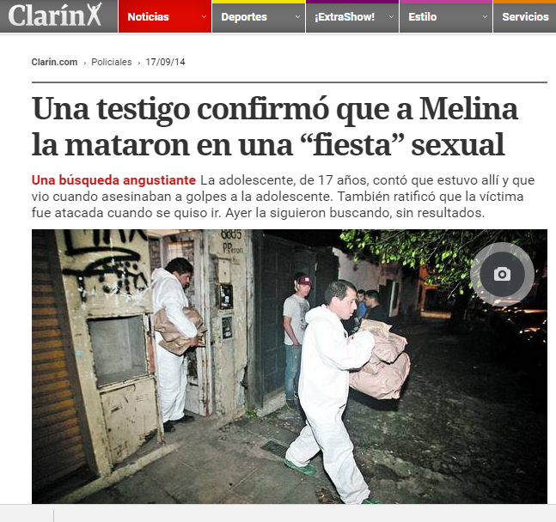
Observaciones en torno a la estigmatización

Slide 21
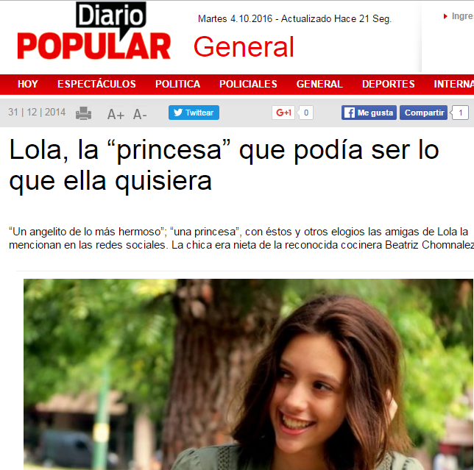
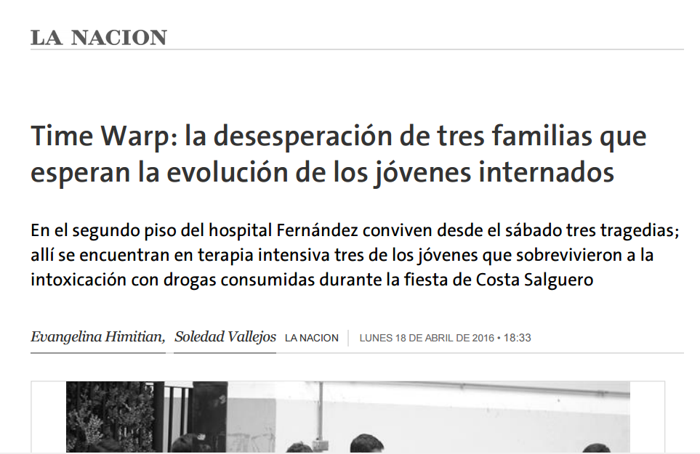
Observaciones en torno a la estigmatización
¿Cómo operan los medios cuando los protagonistas de las noticias perteneces a distintos sectores sociales?

Slide 22
Los medios construyen agenda
La consolidación de ciertos discursos mediáticos a través de la reiteración, la saturación, la manipulación de imágenes, entre otros mecanismos, atribuye modos de ser y hacer a jóvenes de sectores vulnerados, principalmente como peligrosos. Estos discursos juegan un rol preponderante en la construcción de agendas públicas.

Slide 23
Los medios construyen agenda

Slide 24
Decálogo para el correcto tratamiento de noticias que refieren a jóvenes*:
Evitar las simplificaciones y los estereotipos cuando se informa de las personas jóvenes.
No tratar a las personas jóvenes como un colectivo homogéneo, sino teniendo en cuenta la diversidad.
Valorar en cada caso si es relevante informar sobre la condición de joven protagonista de la noticia, sobre todo, cuando el hecho connota negatividad.
Evitar culpar a las personas jóvenes de los problemas o de las conductas sociales de las cuales no son directamente o únicamente responsables.
Documentar las fuentes de información sobre las personas jóvenes, contextualizando los problemas y las realidades específicas.
Prestar especial atención a los problemas estructurales que afecten a las personas jóvenes.
Respetar el derecho a la intimidad, a la imagen y a la dignidad de las personas jóvenes.
Utilizar las personas jóvenes como fuente informativa en las noticias en las que son protagonistas, pero también en otras de interés general.
La Ley de Servicios de Comunicación Audiovisual (Nº 26.522) estipula en su articulo 70 que se deben evitar contenidos que promuevan o inciten tratos discriminatorios, en un sentido amplio, respecto los niños, niñas y adolescentes.
* El decálogo fue construido en base a las recomendaciones de la Defensoría del Publico y la Autoridad Federal de Servicio de Comunicación Audiovisual.

Slide 25
¡Gracias! www.crisolps.org.ar

